Slide 1
A kommunikáció modellje

Slide 2
A kommunikáció fogalma
A kommunikáció kifejezés információcserét jelent, ami valamilyen jelrendszer segítségével történik.
Ilyen jelrendszer például a beszélt nyelv, az írás, a kép, a mozdulatsor stb.
A kommunikáció már az állatok között is jelen van (mozgással, hangjelzéssel stb.)
A kommunikáció általános modelljét Claude Shannon dolgozta ki 1949-ben
A kommunikációs folyamatot többféle szempont szerint lehet csoportosítani

Slide 3
A kommunikációs folyamatok csoportosítása
Alkalmazott jelrendszer szerint
Verbális-szóban történik
Non-verbális- nem szóban történik, pl. írás, arckifejezés, zászlójel stb.
A közlő szándéka szerint:
Szándékos
Nem szándékos (pl. véletlenül meghallott beszélgetés)
A kommunikációban résztvevők száma szerint
Intraperszonális kommunikáció- egy emberen belül (magában beszél, belső monológ)
Interperszonális kommunikáció-két ember között
Csoport kommunikáció-több ember között
Tömegkommunikáció: az információ tömegekhez jut el

Slide 4
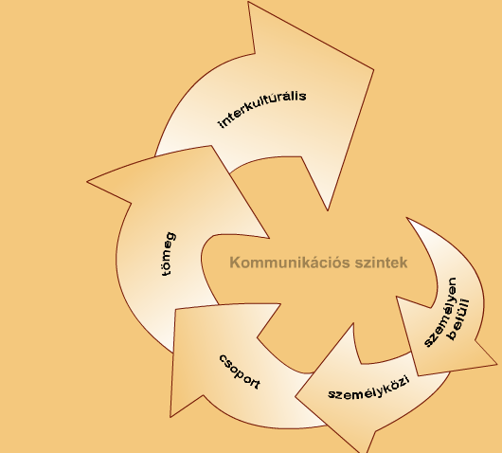
Kommunikációs szintek

Slide 5
A Shannon-modell (1949)
A kommunikációban az adó közli az információt.
Valamilyen jelrendszer segítségével kódolja ( pl. a gondolatból szöveg lesz a a nyelv segítségével)
A kommunikáció valamilyen csatornán zajlik, ami közvetíti a jeleket. (pl. beszéd esetén a levegő, telefon esetén a vezeték)
A vevő veszi az információt→ dekódolja ( értelmezi a szöveget, felfogja)
Mindig van zavaró tényező a kommunikációban→ ez a zaj
Az üzenet vevője reagál, válaszol az üzenetre→ visszacsatolás

Slide 6
A Shannon - modell

Slide 7
Gyakorlati példa –az emberi beszéd
Két ember beszélget
Forrás: az egyik ember tudata(gondolata)
Kódolás: hangképző szervek (gége, ajak, fogak) beszéd keletkezik
A jel hang, ami hullámként terjed.
A csatorna levegő
Zaj: minden olyan külső hatás ami zavarja beszéd megértését
Dekódolás: a másik ember a fülével felfogja hanghullámot, és zagya értelmezi
A vevő az az ember aki hallja az üzenetet

Slide 8
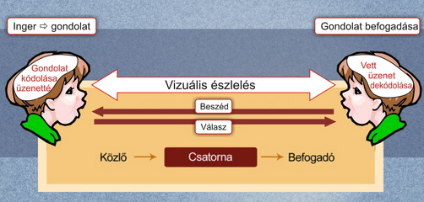
A személyközi kommunikáció összetevői

Slide 9
A kommunikáció tér és idő dimenziója
A kommunikáció fontos jellemzője az idő és a tér dimenzió
Bizonyos kommunikációs formák csak akkor működnek, ha az adó és a vevő egy térben és egy időben van jelen (pl. beszéd)
Vannak olyan kommunikációs csatornák, formák amely tér függetlenek→ pl. telefon,chat, élő tv műsor→ a kommunikáló felek egymástól távol vannak, de azonos időben kommunikálnak
Létezik idő független kommunikáció→ más időben küldik és más időben veszik az üzenetet, de azonos térben→ faliújság,búcsúlevél
A kommunikációnak van olyan formája is, ami tér és idő független→ email, levél, videó,tv, mozi

Slide 10
Az kommunikáció plusz információi
A kommunikációt ki lehet egészíteni kiegészítő jelekkel→ pl. arckifejezés a beszélgetés alatt
Nyílt kommunikáció: a vevő látja vagy hallja a kommunikációt és az adó ezt tudja→szándékos ,kiegészítő információt tud adni pl. arckifejezés
Zárt kommunikáció: a vevő nem látja, hallja az adót, amit az adó tud→az adó más technikát választ, ami áthidalja a tér-idő korlátot
Ha sem vevő, se az adó nem észleli a másikat, akkor a jelek elvesznek (sötét terület)
Ha a vevő látja az adót, de az nem tudja ezt, akkor vak területről beszélünk→ az adó nem tudja kihasználni a plusz lehetőséget!

Slide 11
Az emberi kommunikáció kialakulása- a beszéd és az írás
Az előember (Homo habilis, Homo erectus) még csak kézjelekkel, hangjelekkel közölte az információt a többiekkel.
A két lábra állás tette lehetővé a kézjellel történő kommunikációt
A felegyenesedett ember gerince, agytérfogata, hangképzése megváltozott.
A beszéd megjelenése volt a következő lépés az emberek közötti kommunikáció fejlődésében.(Homo Sapiens- Kb. 30 ezer évvel ezelőtt)
A beszéd még mindig helyhez és időhöz kötött kommunikációt tett lehetővé→ akkor működik, ha mindkét fél jelen van és hallja egymást!
Az írás a Kr.e. IV. évezredben jelent meg, ez lehetővé tette az idő és tér független kommunikációt→ akkor is tudok információt közölni, ha különböző időben vagyunk az adott helyen, vagy máshol vagyunk.
Az egyre fejlettebb emberi társadalom egyre fejlettebb kommunikációt kívánt→ az egyre fejlettebb kommunikáció egyre fejlettebb társadalmi rendszert eredményezett→ kölcsönhatás

Slide 12
A kommunikáció fejlődése- a könyvnyomtatás
Az írás alapú kommunikáció időigényes, bonyolult.
A nyomtatás kifejlesztése az 1450-es években meggyorsította a nagy mennyiségű szöveges információ előállítását.
A könyvnyomtatás Gutenberg találmánya
A könyv fontos kommunikációs eszközzé vált
→ szélesebb körhöz jut el az információ
→ nagy mennyiségű információt lehet így közölni
→ nincs visszacsatolás, egyoldalú a kommunikáció

Slide 13
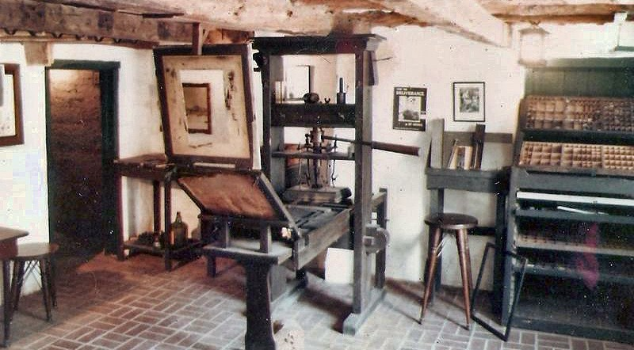
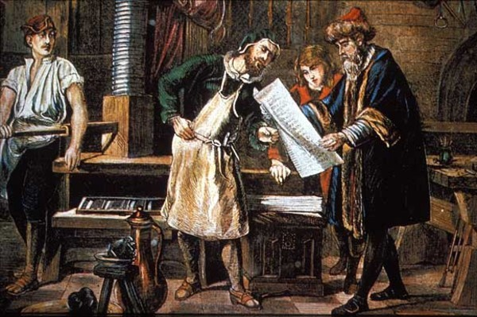
Gutenberg könyv nyomdája (1452)

Slide 14
A technikai eszközök megjelenése a kommunikációban
A kommunikáció során az ember igyekezett áthidalni a térbeli távolságot.
Az ókorban lovas futárok vitték az információkat az uralkodónak.
Több civilizáció kísérletezett füst és tűzjelek adásával→ nagy a zaj, félreérthető!
A XIX. században az elektromossághoz kapcsolódó felfedezések tetté lehetővé a távíró (Morse), majd a telefon (Bell) megjelenését.
A telefon biztosította a gyors, tér független kommunikációt→ ugyanakkor vezetékhez kötött.
A XX. század elején a rádió megjelenése (Marconi,Tesla, Popov) biztosította a vezeték független kommunikáció megjelenését→ tv, rádió adások!

Slide 15
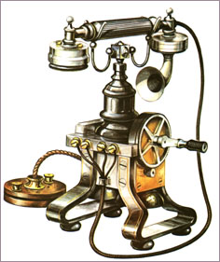
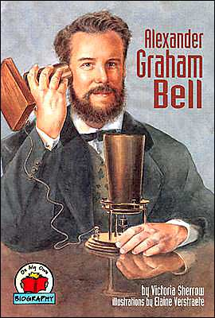
Graham Bell és a telefon

Slide 16
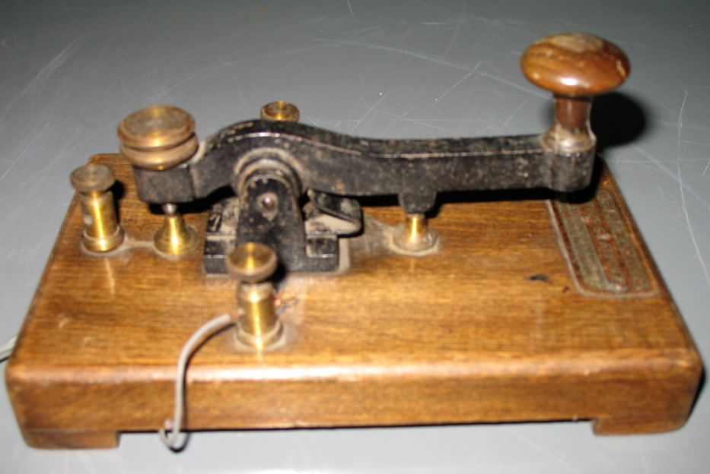
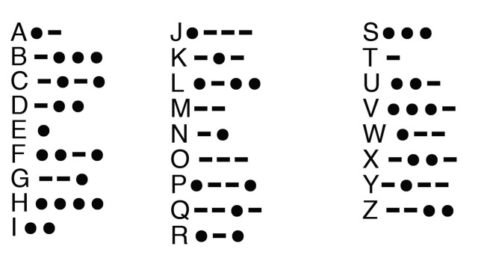
Távíró és Morse-jelek

Slide 17
Számítógép és kommunikáció
A XX. század második felében a számítógép megjelenése forradalmasította az információ tárolást, feldolgozást és a kommunikációt.
Napjainkban a legfontosabb kommunikációs csatorna a világméretű számítógép hálózat, az internet.
Az interneten a webes felületeken szöveges, képi, hang, mozgókép formában tárolt információkat is megoszthatunk másokkal
Az internet nyújtotta kommunikációs eszközök függetlenek a tértől, sokszor az időtől is.
A számítógép segítségével újfajta kommunikációs lehetőségek jelentek meg (email, chat, telefonálás neten)

Slide 18
Az elektronikus kommunikáció
Az üzenet elektronikus jelekből áll
Formái:
Email
Weblap

Slide 19
Gyakorlati példa- rendelés a vendéglőben
A vendég az adó
Amikor szóban megfogalmazza a rendelését dekódolja a magyar nyelvre az információt.
A csatorna a levegő, ami továbbítja a hangot a pincérnek.
A pincér tud magyarul ,így dekódolja maga számár az információt (megérti)

